Slide 1


Кейс-проект
Группа №2
Финтех: Бизнес-анализ, зима 2024-2025

Slide 2

Постановка задачи
В последние годы на рынке появляются новые финтех-компании. Крупные игроки стараются замыкать на себе розничные транзакции.
Наблюдаются тенденции сегментации населения и смещение фокуса на предоставление качественного сервиса.

Slide 3





Формирование базы лояльных клиентов
Студенты, начав пользоваться услугами банка, с высокой вероятностью останутся клиентами в будущем. Со временем они начнут активнее пользоваться услугами, принося больше прибыли.
Выбор целевого сегмента
Плюсы работы со студентами:
Студенты и учащиеся
средних и высших
учебных заведений
Повышение вовлеченности пользователей
Предлагая простые и удобные инструменты управления финансами, можно обучать студентов финансовой грамотности, что повышает их вовлеченность.
Развитие цифровых продуктов
Студенты активные пользователи цифровых сервисов, что даёт банкам возможность тестировать и внедрять инновационные решения, адаптируя их к потребностям молодого поколения.
Будущие сотрудники
Повышая лояльность студентов к банку и его продуктам, увеличивается шанс, что студенты в будущем выберут его в качестве работодателя.

Slide 4
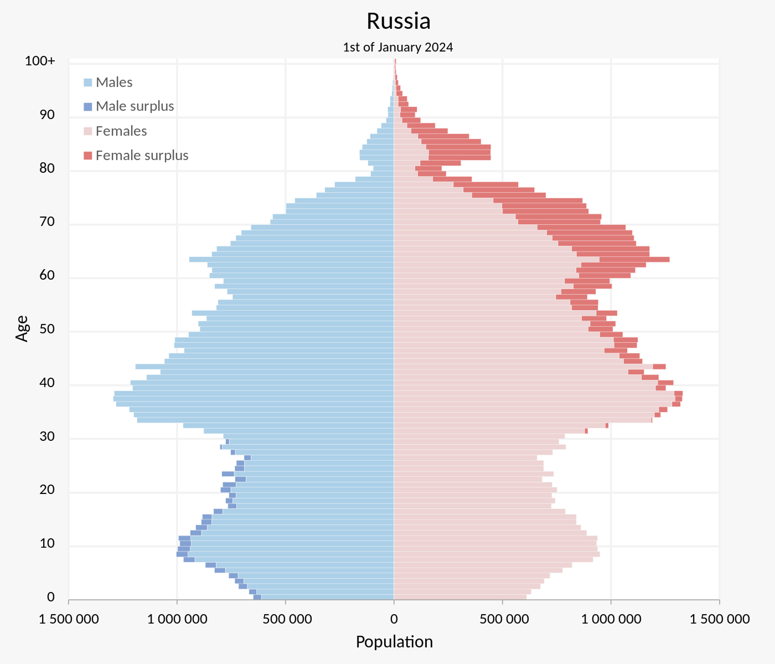
Анализ целевого сегмента
В России 8 млн. студентов и учащихся средних и высших учебных заведений.
2 млн.* являются активными клиентами Т-Банка.
Оценка численности студентов**
Год | Высшее образование (млн) | Среднее проф. образование (млн) | Всего (млн)
2023 | 4,33 | 3,56 | 7,89
2024 | 4,40 – 4,45 | 3,60 – 3,65 | 8,00 – 8,10
2025 | 4,45 – 4,55 | 3,65 – 3,75 | 8,10 – 8,30
2026 | 4,55 – 4,65 | 3,75 – 3,85 | 8,30 – 8,50
2027 | 4,65 – 4,80 | 3,85 – 4,00 | 8,50 – 8,80
2028 | 4,75 – 4,90 | 3,95 – 4,10 | 8,70 – 9,00
2029 | 4,85 – 5,00 | 4,05 – 4,20 | 8,90 – 9,20
2030 | 4,95 – 5,10 | 4,15 – 4,30 | 9,10 – 9,40
* По нашей примерной оценке на основе статьи
** На основе статей [1], [2], [3], [4]

Slide 5






Что студенты ожидают от банка?
Лучшее понимание и предвиденье потребностей
Инструменты для накоплений и пассивного дохода
Кэшбэк и набор партнерских предложений
Персонализированные советы по управлению финансами
Высокий уровень внедрения цифровых технологий
Интеграции в повседневную жизнь

Slide 6






Конкурентный анализ
Подписка Яндекс.Плюс за 99 ₽ вместо 399 ₽ в месяц
Яндекс.Музыка
Кинопоиск
Кэшбэк баллами Плюса
Эксклюзивным предложениям от различных сервисов (Яндекс.Маркет, Яндекс.Такси)
Дебетовая карта Молодежная от Сбербанк
Обслуживание — бесплатно или 40 ₽/мес
3 категории кэшбэка при наличии обычной карты, 5 — с подпиской СберПрайм
Повышенный кэшбэк в «молодежных» категориях
Подписка ВК Музыка 99 ₽ вместо 169 ₽ в месяц
Дебетовая карта Молодежная от ВТБ
Условия как по обычной карте ВТБ
Альфа-карта для молодежи
Условия как по обычной карте Альфа-Банк

Slide 7

Наше предложение
Бесплатные бонусы,
если клиент подтверждает,
что он студент
Подписка Student PRO
за 189 ₽ в месяц

Slide 8
Бизнес-цели
Потенциальный продукт призван удовлетворить
потребности студентов
Потенциальный продукт призван увеличить лояльность студентов к банку
Потенциальный продукт призван привлечь новых клиентов в лице студентов
Потенциальный продукт призван увеличить активность текущих клиентов-студентов
User stories
Я, как студент, хочу иметь инструменты для управления своими финансами, чтобы следить за своим бюджетом и эффективно контролировать расходы
Я, как студент, хочу иметь возможность откладывать деньги, чтобы накопить на важные цели и избежать нехватки средств
Я, как студент, хочу получать персонализированные предложение от банка, чтобы пользоваться нужными скидками и услугами

Slide 9
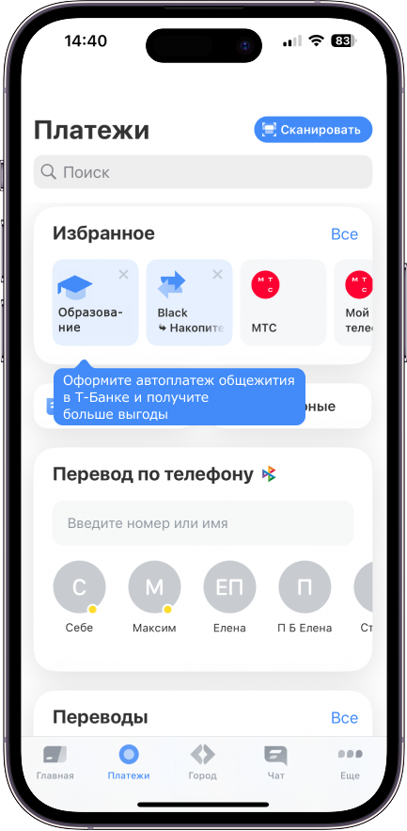

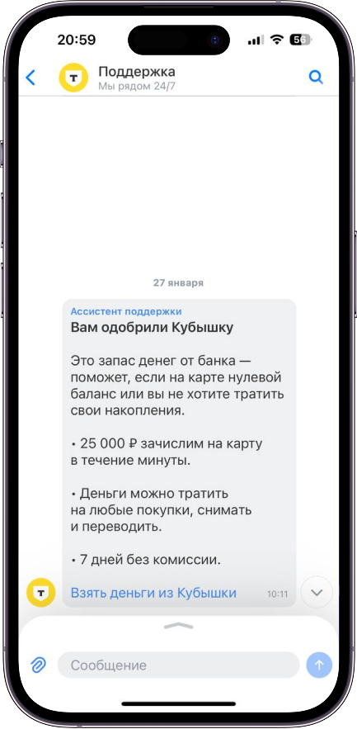
Бонусы Т-Банка для студентов:
4 категории повышенного кэшбэка
Образовательный контент в историях
Автоплатеж общежития и образования
Скидка 15% на тарифы Т-Мобайл для студентов
Оформление Кубышки

Slide 10






Подписка Student PRO
За 189 ₽ в месяц студент получает:
Бесплатные бонусы для студентов:
Образовательный контент в историях
Автоплатеж общежития и образования
Оформление Кубышки
Постоянный кэшбэк за популярные категории: супермаркеты или кафе и рестораны
Скидка на связь Т-Мобайл 50%
для студентов на весь период обучения при действии подписки
Повышенный доход
по накопительному счету
Повышенный кэшбэк в разделе
Т-Город
Акция в подарок при первой оплате подписки и снижение комиссии
с каждой сделки в Т-Инвестиции

Slide 11
Все преимущества Student PRO
 | Без подписки | С подпиской Student PRO | C подпиской PRO
Cтоимость | 0 ₽/мес | 189 ₽/мес | 299 ₽/мес
Лимит на кэшбэк за обычные покупки | 3000 ₽ | 4000 ₽ | 5000 ₽
Переводы с карты Т‑Банка на карты других банков без комиссии | До 20 000 ₽ за расчетный период | До 50 000 ₽ за расчетный период | До 50 000 ₽ за расчетный период
Процент на накопительный счет | 16% годовых | 17% годовых | 17% годовых
Категории повышенного кэшбэка | 4/7 | 4/8 | 4/8
Связь от Т⁠-⁠Мобайла | Скидка 15% на пакет интернета | Скидка 40% на пакет интернета | Скидка 30% на пакет интернета
Кэшбэк за путешествия | От 3 до 7% | От 3 до 7% | От 3 до 10%
Т-Страхование | До 2% | До 2% | До 5%
Оформление Кубышки | ✓ | ✓ | ✓
Постоянный кэшбэк на популярные категории | — | ✓ | —
Подарочная акция | — | ✓ | —
Повышенный кэшбэк в разделе Т-Город | — | ✓ | ✓
Образовательные истории | ✓ | ✓ | ✓
Снижение комиссии в Т-Инвестиции | — | ✓ | —

Slide 12
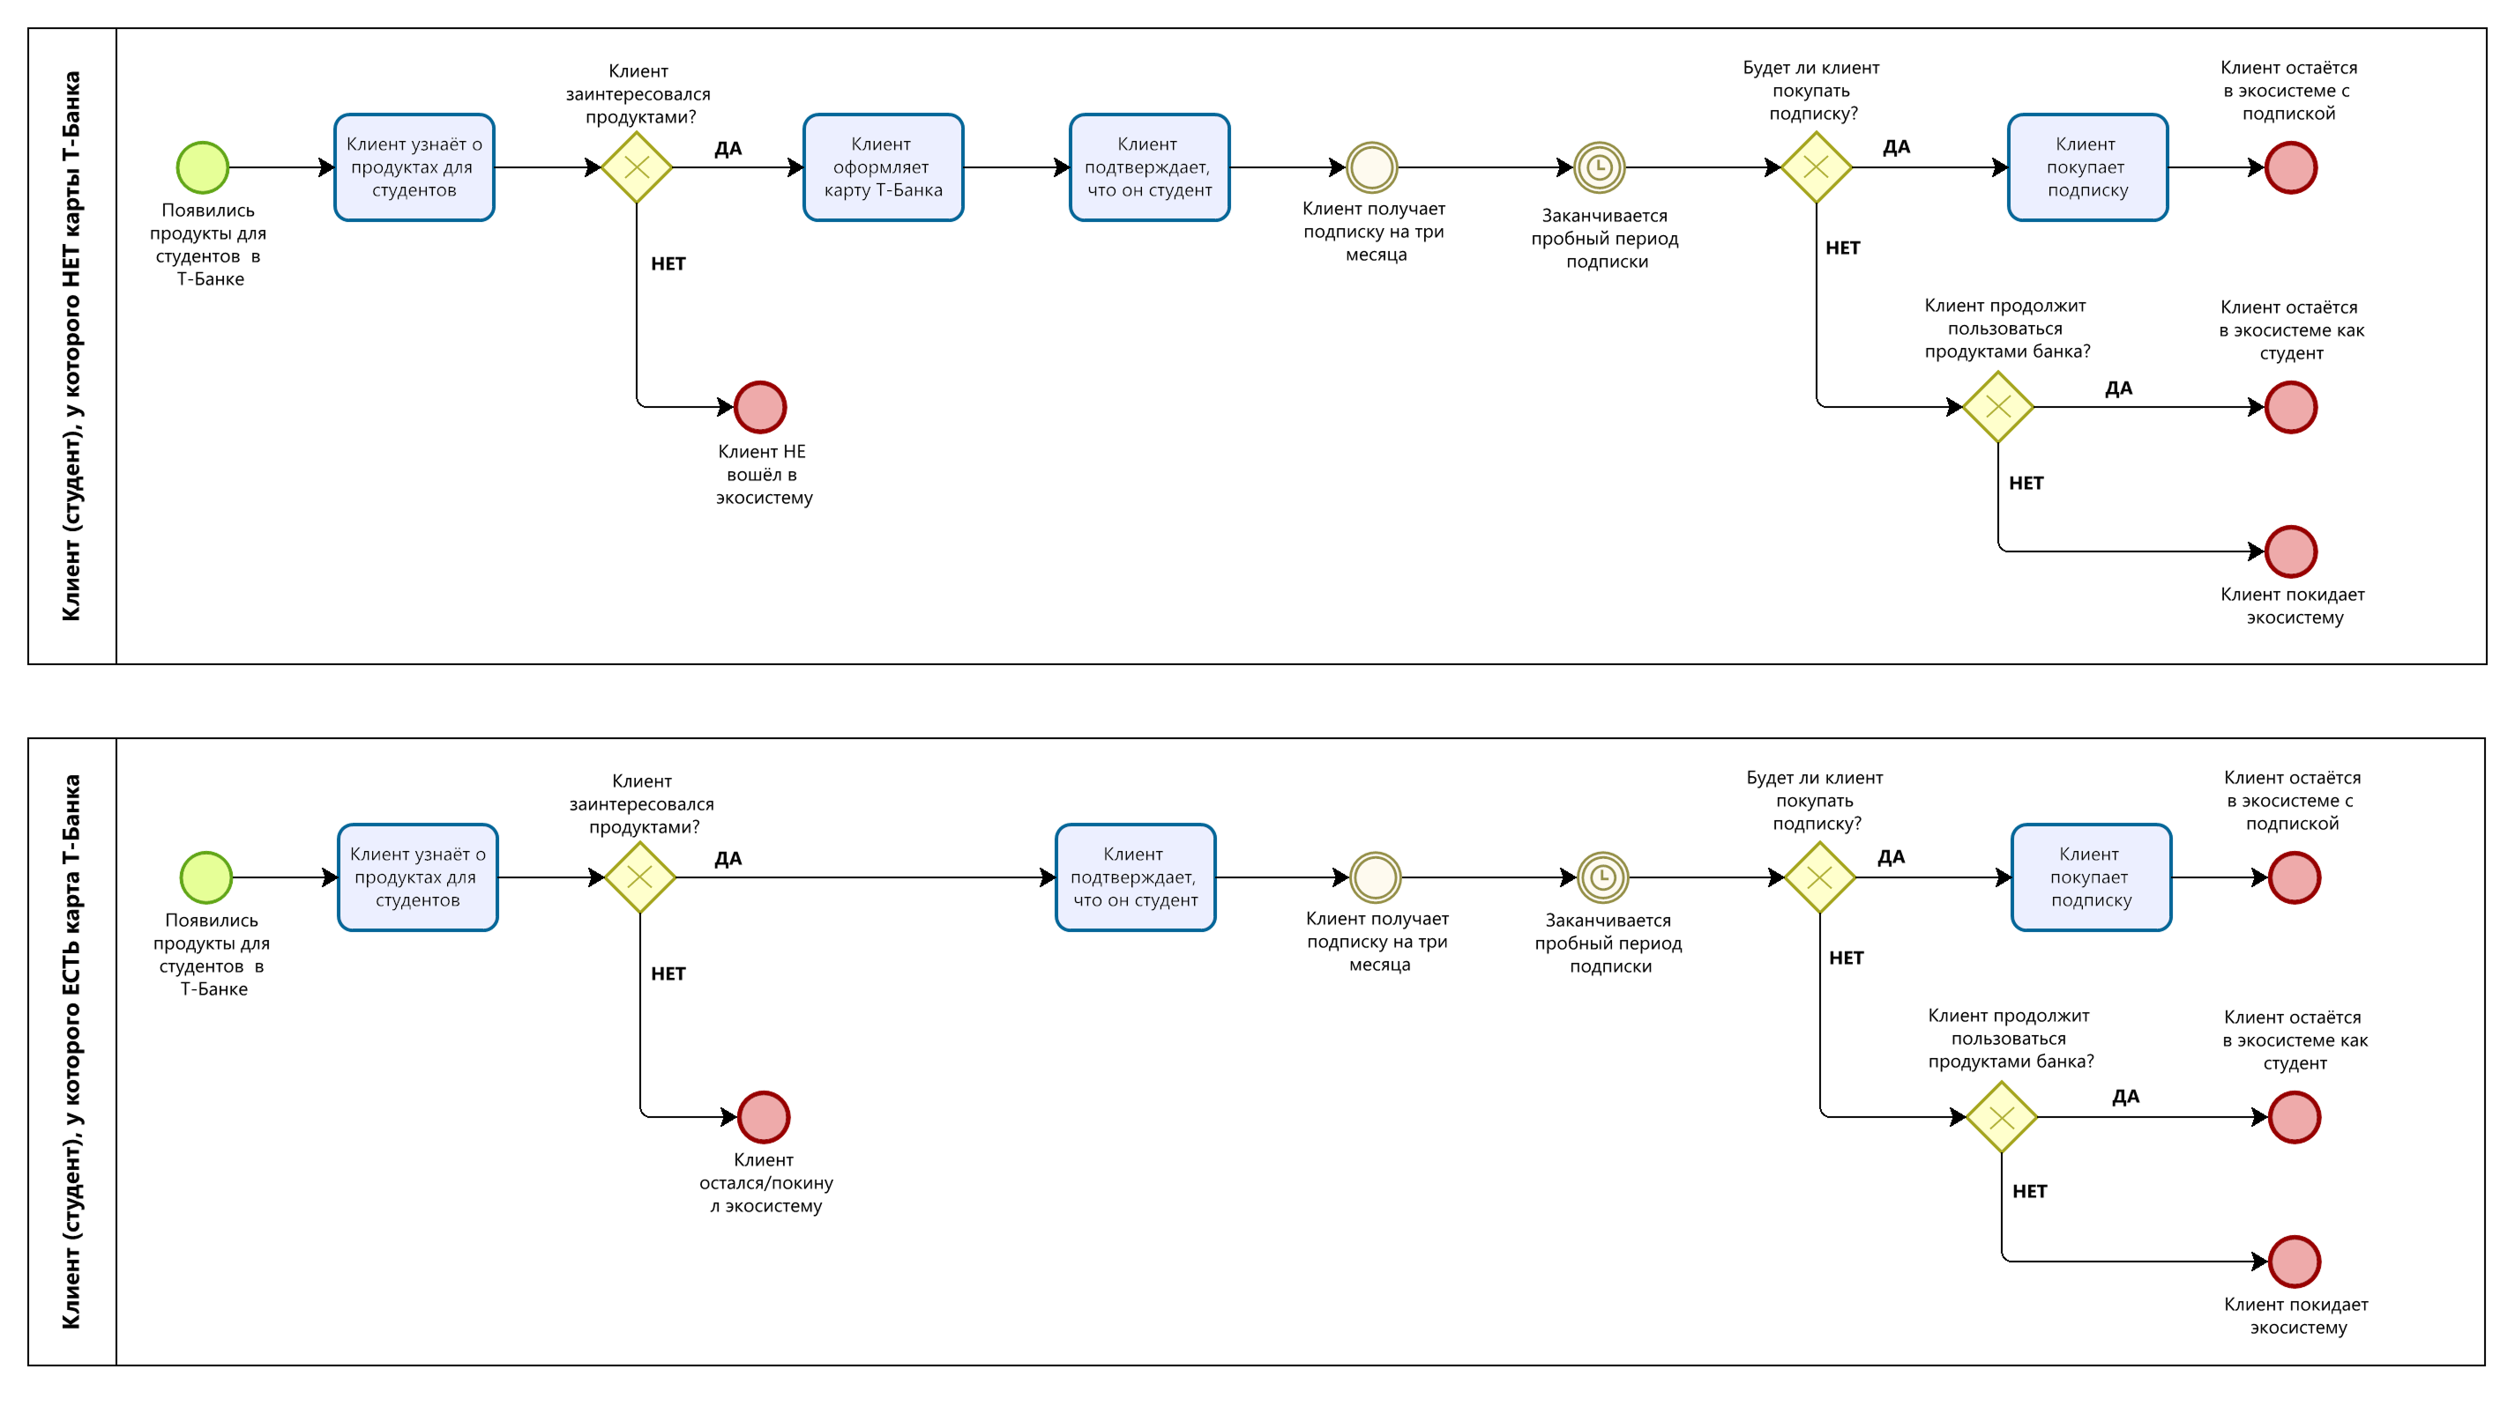
Путь клиента

Slide 13
Оценка эффективности
Изменение потока новых клиентов от 16 до 24 лет
Conversion Rate после пробного периода
Student PRO
Retention Rate
пакета продуктов за полгода (семестр)
ARPPU в месяц для новых клиентов
Прирост ARPPU в месяц для клиентов, которые уже были в экосистеме

Slide 14
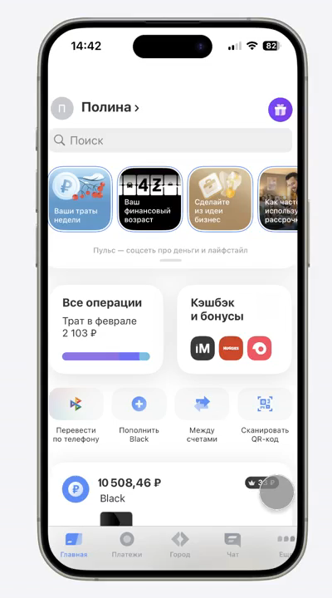
Прототип
Ссылка на проект

Slide 15

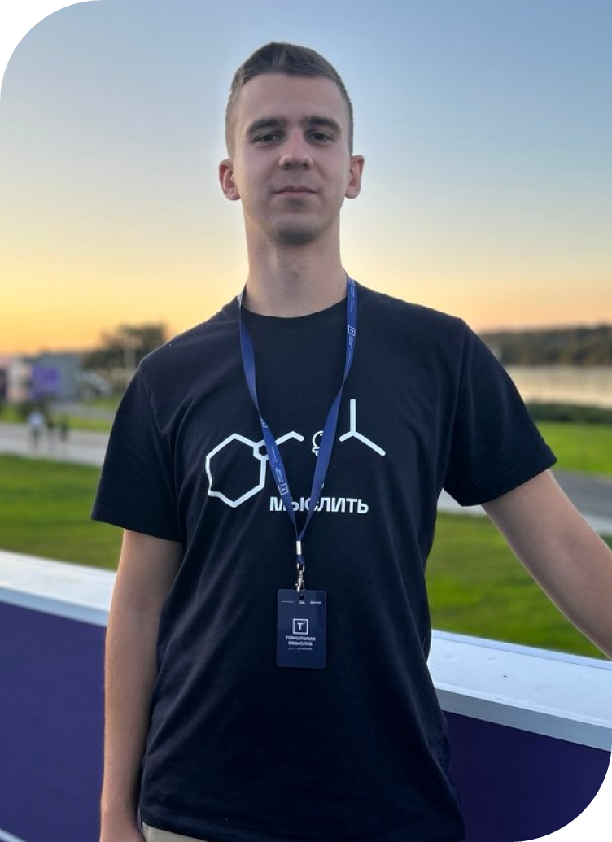

Наша команда
Полина Киселева
Григорий Бабанин
Вячеслав Голованов
Спасибо за внимание!

Slide 16
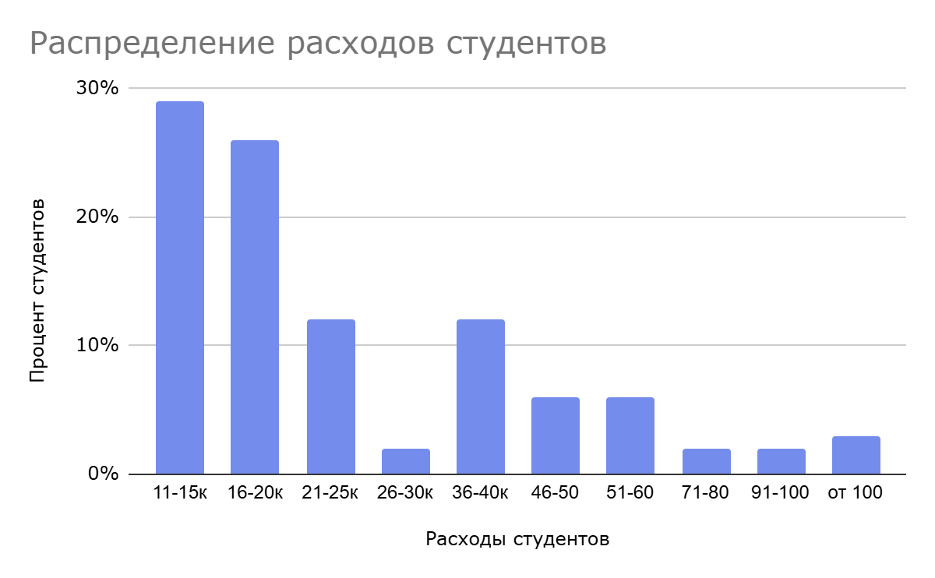
Приложение

Slide 17
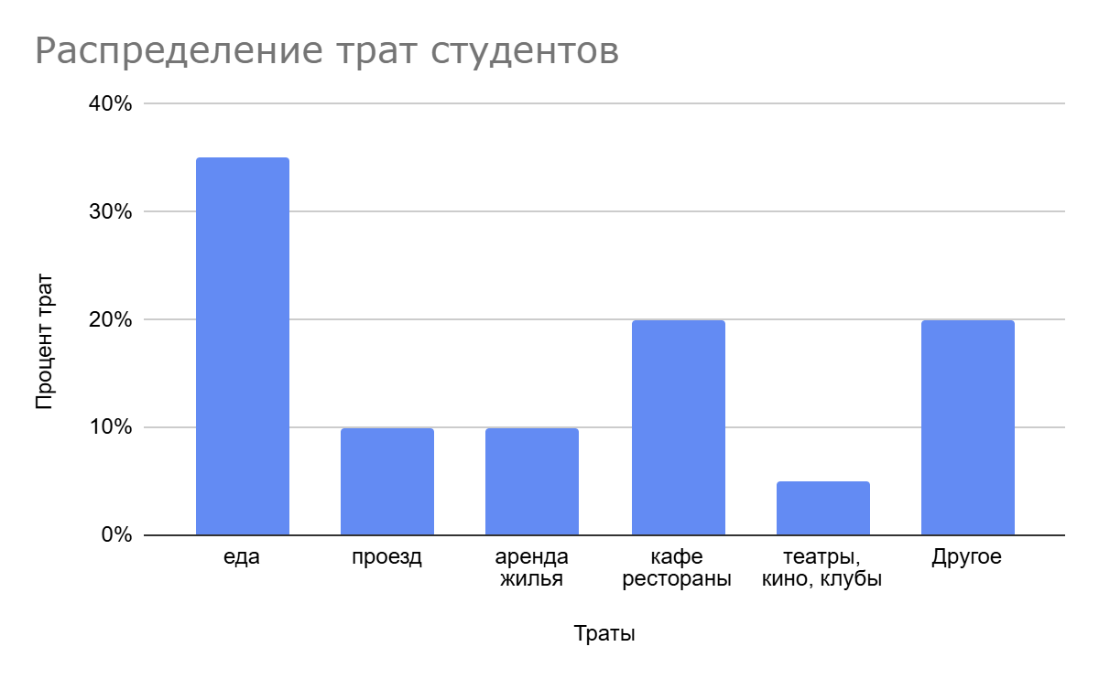
Приложение

Slide 18
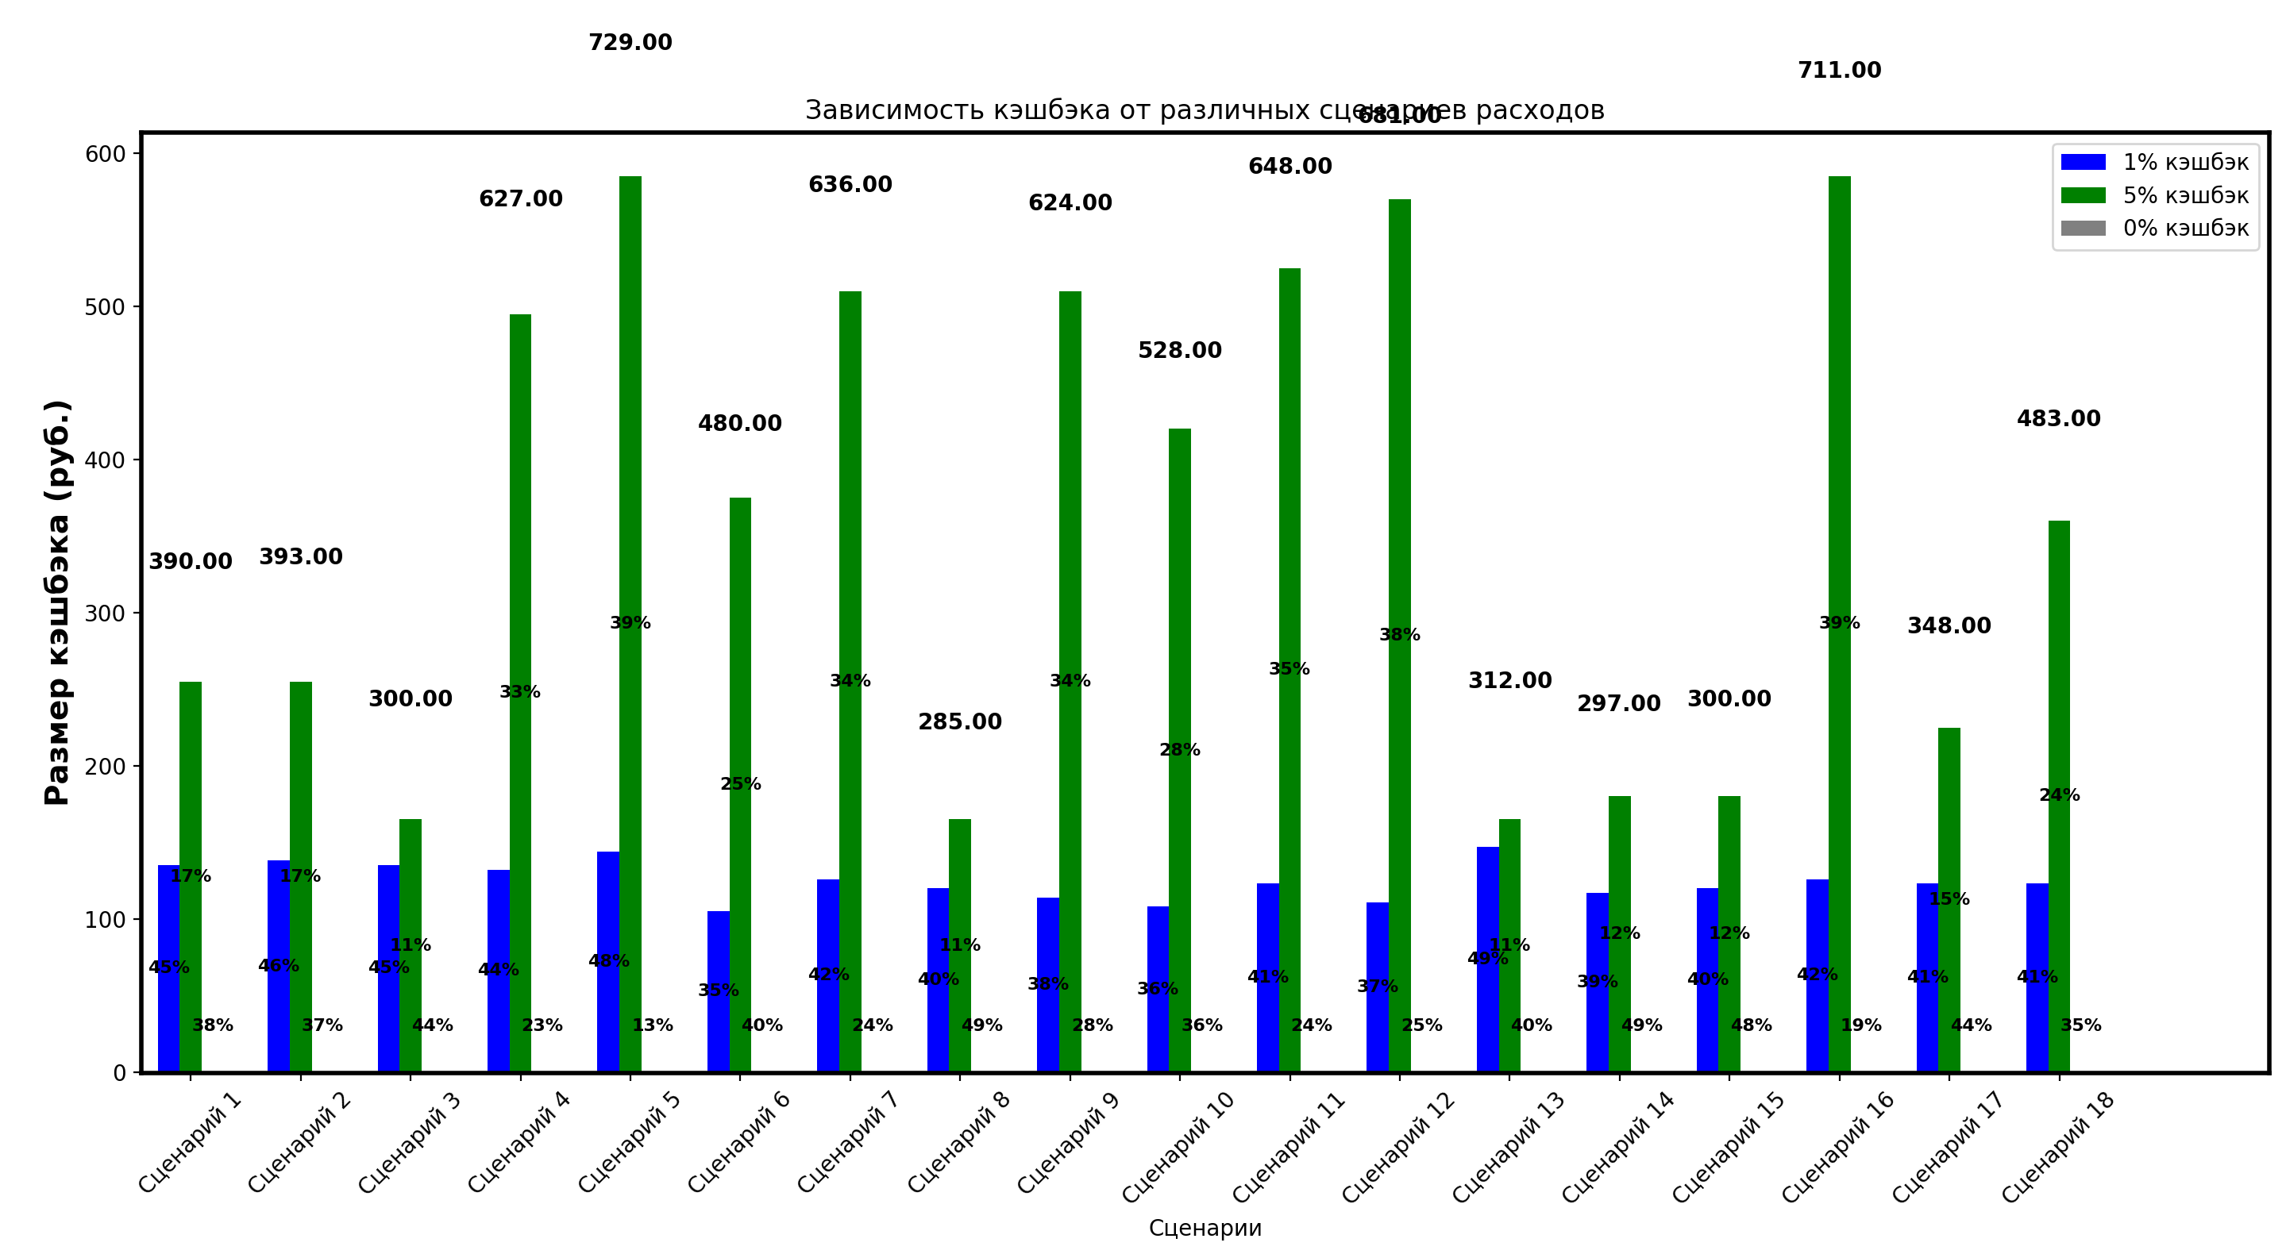
Приложение

Slide 19
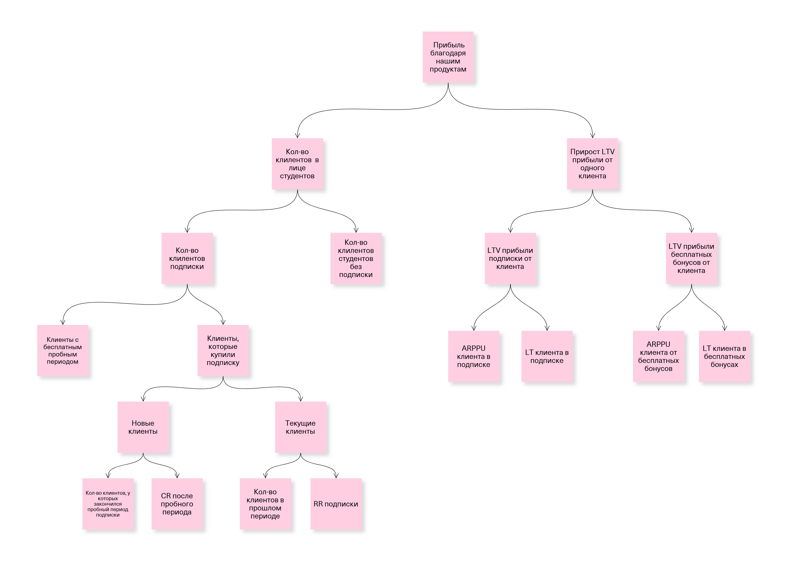
Приложение

Slide 20
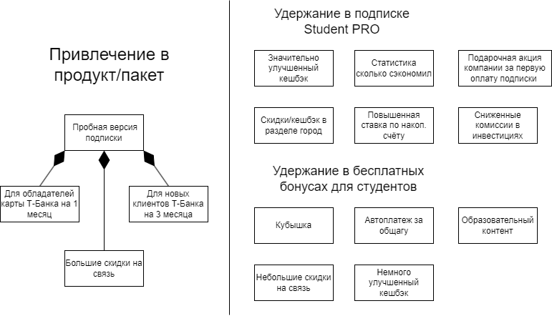
Приложение

Slide 21
Приложение
Функция | User stories
Анализ расходов | Я, как студент, хочу отслеживать свои расходы, чтобы понимать, на что уходит больше всего денег и где можно сэкономить.
Планирование бюджета | Я, как студент, хочу получать рекомендации по планированию бюджета, чтобы эффективнее управлять своими деньгами.
 | Я, как студент, хочу задавать лимиты на расходы по категориям, чтобы не выходить за рамки бюджета.
 | Я, как студент, хочу получать напоминания, если я близок к превышению бюджета, чтобы не тратить больше.
Кэшбэк и студенческие скидки | Я, как студент, хочу видеть актуальные скидки на товары и услуги, чтобы сэкономить.
 | Я, как студент, хочу получать кэшбэк за основные расходы (еда, кафе, развлечения), чтобы тратить деньги с выгодой.
Деньги без кредита | Я, как студент, хочу иметь возможность быстро получить небольшую сумму в долг, чтобы перекрыть неожиданные расходы.
Оплата частями | Я, как студент, хочу иметь возможность оплатить дорогие покупки частями, чтобы не тратить сразу всю сумму.
 | Я, как студент, хочу видеть удобный расчет ежемесячных платежей, чтобы заранее понимать необходимые платежи.
Уведомления о наборе на стажку и курсы | Я, как студент, хочу получать уведомления о стажировках и вакансиях, чтобы иметь дополнительный источник дохода.
Накопления | Я, как студент, хочу возможность откладывать небольшие суммы на накопительный счет, чтобы получать пассивный доход.
 | Я, как студент, хочу начать инвестировать, чтобы получать пассивный доход.
Информация для первокурсников | Я, как студент первого курса, хочу получить важную информацию перед началом учебы, чтобы легче адаптироваться.
Образовательные ресурсы | Я, как студент, хочу получать информацию о курсах, тренингах и лекциях, чтобы получить дополнительные навыки для карьеры.
Автоплатежи | Я, как студент, хочу иметь возможность автоматической оплаты за общежитие и аренду, чтобы не забывать вносить платежи вовремя.
 | Я, как студент, хочу получать уведомления перед важными платежами, чтобы подготовиться заранее.

Slide 22
1. Качественное исследование 2. Кабинетное исследование 3. Расчет кэшбэка и User Stories 4. Общая доска в UniDraw (черновик)
Приложение

